Slide 1
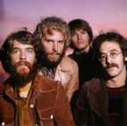






Slide 2


Slide 3
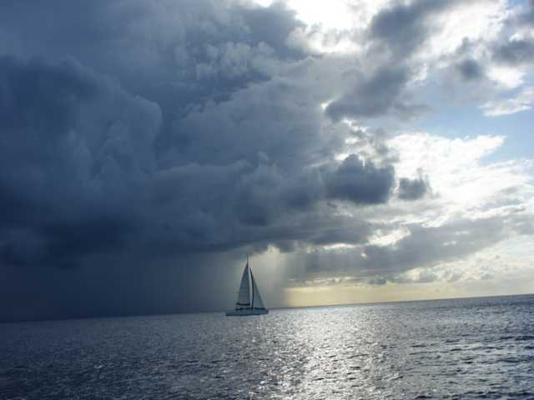

Someone told me long ago there's, a calm before the storm, I know; it's been coming' for some time.
Alguien me dijo hace tiempo que hay, una calma antes de la tormenta, Lo sé, lo ha estado viviendo durante algún tiempo.

Slide 4
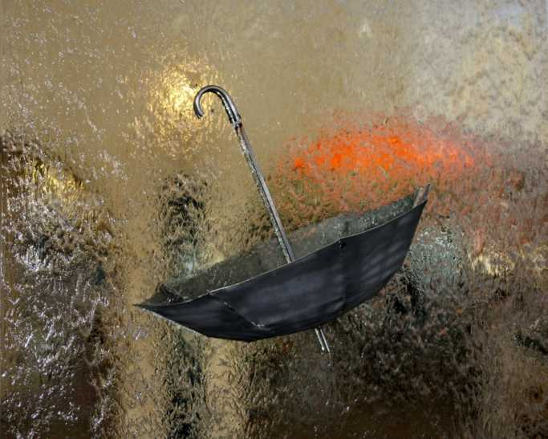

when it's over, so they say, it'll rain a sunny day, I know; shining' down like water.
cuando todo ha terminado, por lo que dicen, que lloverá en un día soleado, seguirá brillando como el agua.

Slide 5
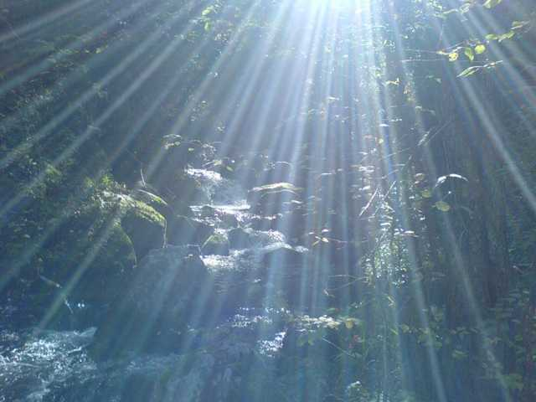
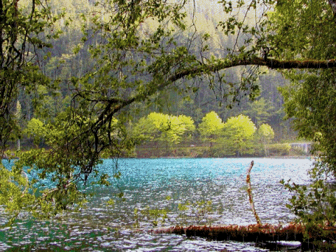

I want to know, have you ever seen the rain? I want to know, have you ever seen the rain coming' down on a sunny day?
Quiero saber si alguna vez has visto la lluvia? Quiero saber si alguna vez has visto la lluvia? Cayendo en un día soleado?

Slide 6
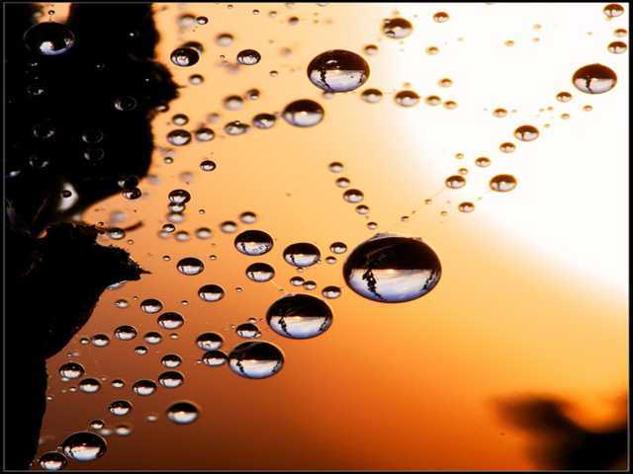

Yesterday, and days before, the sun is cold and rain is hard, I know it has been that way all the time
Ayer, y días antes, el sol es frío y la lluvia es fuerte,
sé que Ha sido así durante todo el tiempo.

Slide 7

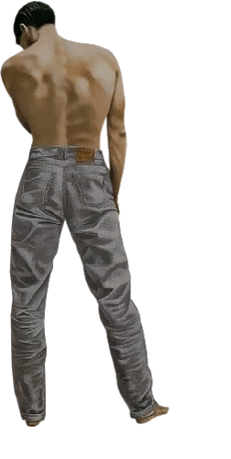
Till forever, on it goes through, the circle, fast and slow,
I know, I can not stop, and I wonder
'hasta siempre, el que pasa por el círculo, rápido y lento,
yo sé que no puedo parar, y me pregunto

Slide 8
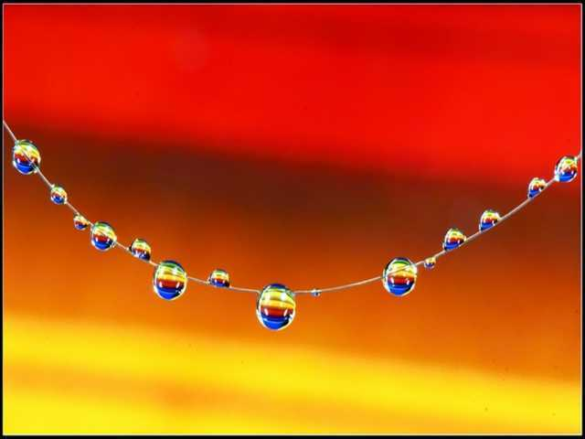

I want to know, have you ever seen the rain? I want to know, have you ever seen the rain? coming' down on a sunny day?
Quiero saber, alguna vez has visto la lluvia? Quiero saber, alguna vez has visto la lluvia? Cayendo en un día soleado?

Slide 9
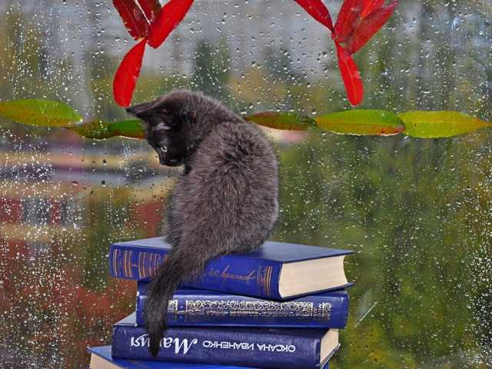
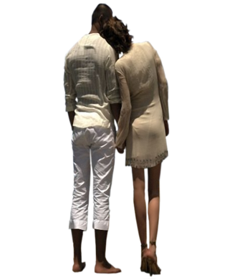
I want to know, have you ever seen the rain? I want to know, have you ever seen the rain? coming' down on a sunny day?
Quiero saber, alguna vez has visto la lluvia? Quiero saber, alguna vez has visto la lluvia? Cayendo en un día soleado?

Slide 10



Accede a la sección que desees desde aquí:
Propia Creación
De la Red
Dedicatorias | Fechas Especiales | Graciosos
Historia y Arte | Lugares | Musicales
Naturaleza y Ciencias | Política | Reflexión
Religiosos | Románticos | Salud
Dedicatorias | Fechas Especiales | Graciosos
Historia y Arte | Lugares | Musicales
Naturaleza y Ciencias | Política | Reflexión
Religiosos | Románticos | Salud
Si deseas recibir pps periódicamente en tu correo electrónico subscríbete aquí:

